Slide 1

电子电路设计训练
--数字部分(Verilog HDL)--
第二讲、Verilog模块与基本语法

Slide 2
第二讲、Verilog模块与基本语法
2.1 Verilog语言中的模块和模块结构
2.2 Verilog基本语法
Notes:
C语言的组成要素：基本单位是函数
HDL语言的组成要素：模块

Slide 3
2.1 模块结构
一个模块代表一个基本的
功能单元
Verilog的基本设计单元是模块，一个模块是由两部分组成的，一部分描述接口，另一部分描述逻辑功能，即定义输入是如何影响输出的。
  module block(a,b,c,d);
  input a,b;
  output c,d;
  assign c = a | b;
  assign d = a & b;
  endmodule
a c
b d
程序代码——功能实现
电路图框图
Notes:
C语言的基本设计单元（组成要素）是函数（子函数）
Verilog的组成要素是模块
模块结构基本由三个部分组成：模块初始，模块内容，模块结尾。
模块初始部分包括关键字module，自定义标识符——模块名，端口列表及端口声明。
模块内容包括变量声明，数据流语句，行为语句，门级结构实例、任务与函数等。
模块结尾则是由关键字 endmodule 表示结束。

Slide 4
2.1 模块结构
  module block(a,b,c,d);
  input a,b;
  output c,d;
  assign c = a | b;
  assign d = a & b;
  endmodule
a c
b d
电路图符号的引脚也是程序模块的端口，程序模块描述了电路图符号所实现的逻辑功能。例如：第2，3行代码说明接口的信号流向，第4，5行代码说明了模块的逻辑功能。
Verilog结构位于module和endmodule声明语句之间，每个Verilog程序包括4个主要部分：端口声明，I/O声明，“数据类型”（内部信号）声明，功能定义。
Notes:
所谓端口就是所描述硬件模块与外部连接的引脚

Slide 5
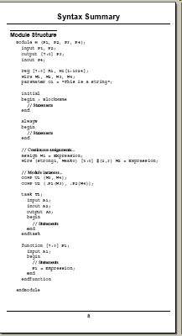
2.1 模块结构
Verilog模块基本结构
module <模块名> 端口声明
  I/O声明 (input，output，inout);
  参数定义（可选，常用于定义常量）
  “数据类型” 声明（内部信号说明）
  连续赋值语句（assign）
  过程块——行为描述语句（initial，always）
  任务和函数（task，function）
  低层次模块的实例
  延时说明块
endmodule
Notes:
在模块关键字module之后是模块名（自定义标识符），两者之间用空格分开。模块名用英文命名，尽量表达出逻辑含义。需要符合 Verilog HDL 语法约定的命名规则，通常由各个单词首字母组合，形成缩写。
所谓的“数据类型”——实际是变量的类型 —— 信号的类型

Slide 6
2.1 模块结构—— 端口和I/O声明
Verilog模块的 端口声明 和 I/O声明
  模块的端口声明
    module <模块名> (口1, 口2, 口3, …);
    端口声明列表中的端口名——标识模块内部信号与外部的接口
  I/O声明
    输入口： input [信号位宽-1: 0] 端口名i;
    输出口： output [信号位宽-1: 0] 端口名j;
    输入/输出口： inout [信号位宽-1: 0] 端口名k;
端口声明列表
此为VerilogHDL-1995标准 风格
Notes:
95风格：分别定义端口列表声明，I/O声明以及类型声明

Slide 7
2.1 模块结构—— 端口和I/O声明
关于Verilog HDL-2001的端口定义风格
  IEEE Std. 1364-2001
  采用类ANSI C的风格
  例如：
  module fulladd4 ( output reg [3:0] sum,
  output reg c_out,
  input [3:0] a, b,
  input c_in ) ;
  // …
  endmodule
Notes:
01风格：端口的列表、I/O及类型一起（组合）声明

Slide 8
2.1 模块结构——内部信号的声明
Verilog模块内容--- “数据类型”声明
  模块内用到的，与端口有关的wire和reg类型的变量声明。
  寄存器类型 reg [width-1：0] R变量1, R变量2, …;
  线网类型 wire[width-1：0] W变量1, W变量2, …;
<位宽>
实际，索引也未必从n-1到0，
可以n到1…
实际上，wire和reg类型声明也可定义模块内部不是端口信号的变量——这才是所谓“内部信号说明”
Verilog仅要求变量在调用前声明而已，声明后的变量（也包括参数等）禁止再次重复声明。
Notes:
wire和reg区别：wire表示直通，即只要输入有变化，输出马上无条件地反映；reg表示一定要有触发，输出才会反映输入。直观点说，wire对应于连续赋值，如assign。reg对应于过程赋值，如always，initial。

Slide 9
2.1 模块结构
Verilog模块练习
  请在下面的空格中填入适当的符号使其描述右图模块 ：
  module Block1(a, b, , , );
  input , , ;
  d, ;
  assign d = a | ( b & ~c) ;
  assign e = ( b & ~c );
  _______
a
d
b
e
c

Slide 10
2.1 模块结构
Verilog模块练习
  请在下面的空格中填入适当的符号使其描述右图模块 ：
  module Block1(a, b, c , d , e );
  input a , b , c ;
  output d, e ;
  assign d = a | ( b & ~c) ;
  assign e = ( b & ~c );
  endmodule
a
d
b
e
c

Slide 11
2.1 模块结构
可称之为：
方法1——信号顺序命名法
方法2——端口命名法
Verilog模块的实例化（教材中所谓的“调用”）
  方法1：严格按照模块定义的端口顺序连接，不用标明原模块定义时规定的端口名。如：
    模块名 模块实例名 (连接端口1的信号名，连接端口2的信号名，连接端口3信号名…);
  方法2：在引用时用“.”符号，标明是原模块定义时规定的端口名。如：
    模块名 模块实例名 (.端口名1（连接信号1名）,
    .端口名2（连接信号2名）…);
  方法2不必严格按照端口的顺序对应，提高了程序的可读性和可移植性。
Notes:
有了外部的封装，就相当于OOD中的“类”，可以进行实例化

Slide 12
2.1 模块结构
a
d
b
Block1
c
e
Verilog模块的实例化
思考：如果设计修改添加了若干端口，“端口命名法”的优势…
  例如：
  方法1：
  Block1 dut1(in_a, in_b, in_c, ou_d, ou_e);
  方法2：
  Block1 dut2(.a(in_a), .d(ou_d), .b(in_b));
  比较：方法2不必严格按照端口的顺序对应，提高了程序的可读性和可移植性；
  而且，方法2（端口命名法）可以悬空某个端口而不用特别说明。
Notes:
dut = device under test
端口命名法一劳永逸

Slide 13
例如：
模块定义，
设存储于Block.v文件
module Block ( a, b, c, d );
input a, b;
output c, d;
// … …
endmodule
模块的实例化
`include Block.v
reg in_a, in_b ;
// 激励信号通常为reg，但将实例
// 连接在一起时为wire
wire ou_c, ou_d ;
Block dut2
( .a (in_a), .b(in_b), .c(ou_c), .d(ou_d) );
Notes:
端口连接的规则：

Slide 14
2.1 模块结构——功能定义
Verilog模块内容---功能定义
  用assgin 声明语句
  assgin a=b＆c;
  用实例元件
  and #2 ul (q，a，b);
  用 always块
  always @(posedge clk or clr)
  begin
  if (clr) q <=0;
  else if (en)q <=d；
  end
组合逻辑
时序逻辑
组合逻辑
Notes:
边沿敏感事件表
电平敏感事件表
用于行为建模——系统级着眼于考虑电路的整体架构。便于设计人员整体管理意识，这种凌驾于电路结构或数据流之上的设计方法更有利于重点考虑系统的功能和算法的功能。

Slide 15
2.1 模块结构——功能定义
注意：
  Verilog模块中的所有的
    过程块（包含always和initial块）
    连续赋值语句（assign）
    实例化元件
  都是并行的！
  它们通过变量名相互连接
  在同一模块中，功能实现与不同功能的代码小节 的出现次序无关

Slide 16
2.2 Verilog HDL语言的基本语法
2.2.1 间隔符和注释
2.2.2 整数、实常数和逻辑值
2.2.3 字符串
2.2.4 标识符和特殊符号
2.2.5 编译引导语句

Slide 17
2.2.1 间隔符和注释
间隔符包括 空格 、Tab、换行 及 换页符。
  空格在文本中起一个分隔的作用，没有其它用处
  ☹ 对于编译器来说没用，对于设计者来说大大有用
单行注释符用 // xxxxxxxxx
多行注释符用 /*-----------*/
不妨约定：
模块中不同功能的小节之间用空行隔开
不同层次的语句 行首的缩进不用空格，而用“Tab”
与C 语言一致!
task, function, case等代码块开始的关键词后，添加注释说明；模块的程序说明头…
Notes:
不妨约定：/* 和 */使用不同层次语句的缩进，但注释的内容（除非一行能够写下），都顶格书写。

Slide 18
2.2.2 整数、实常数和逻辑值
Verilog 语言中常数可以是整数或实数
说明：
  <位宽>指对应二进制数的宽度
  <数字>可以是所选基数的任何合法的值，包括
  不定值 x 和 高阻值 z 。
表 达 方 式 | 说 明 | 举 例
<位宽> ’<进制> <数字> | 完整的表达方式 | 8’b11001010 8’hca 8’HCa
’<进制> <数字> | 缺省位宽，则位宽由机器系统决定，至少32位 | ’hca
<数字> | 缺省进制为十进制，位宽默认为32位 | 202
!
Notes:
好习惯：十六进制 A,…,F全部用大写，进制表达用小写，x和z用小写

Slide 19

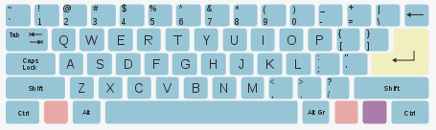

2.2.2 （续）
又如：打字机（Courier）字体
’b ’B ’d ’o
注意区别：
例如：
  8’b11001010, 8’b1100_1010, 8’hCA //单引号
  4’b10x0, 12’dx // √ （仅在modelsim）
  12’d2x // “err，X and Z values not allowed in decimal constants. ”
  “z”的另一种表达方式为“?” // case语句中易读，智者见智
Notes:
下划线 underscore
“ ‘ ” apostrophe （俗称tick），“ ` “ backward apostrophe 反撇号 也叫` (back tick).

Slide 20
2.2.2 整数、实常数和逻辑值（续）
负数
  负数在实现的时候，用补码表示
  合法格式与非法格式
    例如：
    -8’d5 //合法，5的补数用8位二进制表达
    8’d-5 //非法，编译报错
Notes:
<sign><size> '<base format> <number>.

Slide 21
2.2.2 整数、实常数和逻辑值（续）
用十进制表示的实常数，也可以用浮点数科学计数法表示
如：32e-4 （表示0.0032）
4.1E3 （表示 4100）
Be Careful！与浮点数标准
和存储方法有关…
为提高可读性，在较长的数字之间可用下划线“ _ ”隔开！但不可以用在<进制>和<数字>之间。
如：16’b1010_1011_1100_1111 //合法
8’b_0011_1010 //非法
当常量未指明位宽时，默认为32位。
  10 = 32‘d10 = 32’b1010
  -1 = -32’d1 = 32’b1111……1111 = 32’hFFFFFFFF
Notes:
又有个”e”来捣乱，虽然编译的时候编译器会区分
Under_score “_”

Slide 22
2.2.2 整数、实常数和逻辑值（续）
Verilog的四种逻辑值
buf
0
0、低、伪、逻辑低、地、VSS、负输入
buf
1
1、高、真、逻辑高、电源、VDD、正输入
buf
x
X、不确定：逻辑冲突无法确定其逻辑值
bufif1
z
HiZ、高阻抗、三态、无驱动源
0
high impedance
Notes:
数字电路中的数值信号通常由高电平、低电平电压值决定，因此Verilog硬件描述语言规定的数值包含四种类型。
Verilog HDL语言中规范了逻辑门级电路输出的驱动强度。逻辑门级驱动强度除规定上拉和下拉外，又规定的了strength0和strength1。

Slide 23
2.2.3 字符串
Verilog 语言中，字符串常常用于表示命令内需要显示的信息
用“ ”括起来的一行字符串，换新一行用 “\n” 字符,与 C 语言一致
在字符串中可用 C 语言中的各种格式控制符
如：\t, \”, \\…
在字符串中可用 C 语言中的各种数值型式控制符(有些不同)如：
%b | 二进制
%o | 八进制
%d | 十进制
%h | 十六进制
%t | 时间类型
%s | 字符串类型

Slide 24
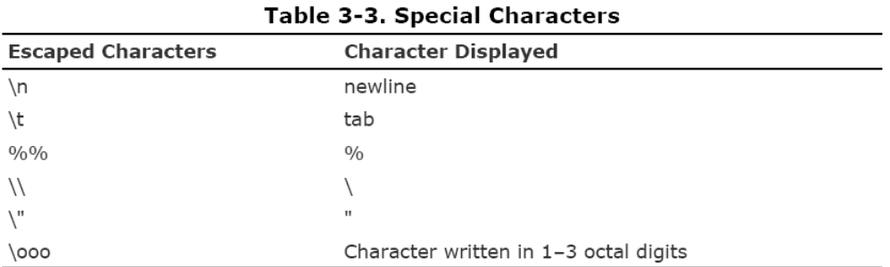
特殊字符表示 | 意义
\n | 换行符
\t | Tab键
\\ | 符号\
\ooo | 3位8进制数表示符的ASCII值
%% | 符号%
Notes:
关键字前不可加转义标识符

Slide 25
2.2.4 标识符 和 特殊符号
标识符不能与关键字同名！
所谓标识符就是用户为程序描述中的 Verilog 对象所起的名字。
  标识符可由字母、数字、下划线和$符号构成；但第一个字符必须是字母或下划线，不能是数字或$符号！
  标识符最长可以达到1023个字符。
  模块名、端口名和实例名都是标识符。
  变量名是区分大小写的！因此sel 和 SEL 是两个不同的标识符。
合法的：
  shift_reg_a
  buaa_index
  bus263
不合法的：
  123a
  $data
  module
  7seg.v
Notes:
标识符是用来给一个所设计的对象定义的唯一名称，它可以被引用。
标识符可以是简单标识符或转义标识符，也可以是生成标识符。
标识符中忌讳用“$”。注意，但是 Module可以，但强烈不建议这样做
关键字是已经用于Verilog HDL语法结构的IEEE标准中预定义的标识符，关键字前不可加转义标识符。
Verilog HDL 代码中其它标识符不可与关键字相同。
Verilog HDL 中关键字全部小写。
关键字是用于定义程序结构的预定义的标识符，关键字前不可以加转义标识符。Verilog中的关键字全部小写， 2005年最新规定的语法关键字有123个，程序中其他标识符不可与关键字相同。

Slide 26
2.2.4.1 标识符——特别标识符“\”
特别标识符是用 “\” 符开始，以空格符结束的标识符。它可以包含任何可打印的ASCII字符，但“\”符和空格并不算是标识符的一部分。
特别标识符往往是由RTL级源代码或电路图类型的设计输入经过综合器自动综合生成的网表结构型 Verilog 语句中的标识符。
举例说明：
\~#@sel , \bus+index , \{A,B} ,
Top.\3inst .net1 , //在层次模块中的标识名
Notes:
特别标识符也称为转义标识符

Slide 27
2.2.4.2 特殊符号 “#” ——延迟
功能仿真测试时用，一般不可综合！单位由`timescale定
特殊符号 “#” 常用来表示延迟
在过程赋值语句时表示延迟，例：
initial begin #10 rst=1; #50 rst=0; end
在门级实例引用时表示延迟
例：not #1 not1(nsel, sel);
and #2 and2(a1, a, nsel);
在模块实例化时，延迟参数可以作为参数传递
介绍参数类型变量时再讲……
Notes:
#delayValue
#(delayValue_rise, delayValue_fall, delayTurnoff)

Slide 28
2.2.4.3 特殊符号 “->”
命名事件控制（named event control）
  用关键字event定义命名事件
    event在同步时序逻辑的测试中很有用，但不可综合
  在测试中，通过“->”触发该事件
  触发的事件由“@”后事件列表识别
例如：
// 在最后一个数据包到达后，数据存储器进行存储
event received_data;
always @( posedge clock )
if( last_data_packet ) -> received_data ;
always @( received_data ) // 等待触发
data_buf = { data_pkt[0], data_pkt[1], data_pkt[2], data_pkt[3] } ;
Notes:
时间精度是取整

Slide 29
2.2.4.4 $<标识符>
‘$’ 符号表示 Verilog 的系统任务和函数,常用的系统任务和函数有下面几种：
举例：initial $monitor($time,”a=%b, b=%h”, a, b);
// 每当a 或b值变化时该系统任务都显示当前的仿真时刻并分别用二进制和十六进制显示信号a和 b的值
符号 | 意义
$time | 找到当前的仿真时间
$display, $monitor | 显示和监视信号值的变化
$stop | 暂停仿真
$finish | 结束仿真
Notes:
所有语法中定义的系统任务名称前都带有“$”.
用户自主定义的标识符不可用$开始。操作功能包括显示功能，文件输入/输出，时间任务和仿真控制。
随机数生成任务:$random

Slide 30
2.2.5 编译引导语句
编译引导语句用主键盘左上角小写键 “ ` ”起头, 用于指导仿真编译器在编译时采取一些特殊处理
编译引导语句一直保持有效，直到被取消或重写
resetall 编译引导语句把所有设置的编译引导恢复到缺省状态
常用的编译引导有：
  `define
  `include
  `timescale
  `uselib
  `resetall
  ……

Slide 31
使用`define 编译引导，能提供简单的文本替代功能
`define <宏名> <宏文本>
在编译时会用宏文本来替代源代码中的宏名，合理地使用`define可以提高程序的可读性
举例说明：
  `define on 1’b1
  `define off 1’b0
  `define and_delay #3
在程序中可以用有含义的文字来表示没有意思的数码，提高了程序的可读性，在程序中可以用 `on， `off， `and_delay 分别表示 1，0和 #3 。
`define与参数设定有共同点，只不过`define是全局的

Slide 32
使用`include 编译引导，在编译时能把其指定的整个文件包括进来一起处理
举例说明：
  `include “global.v”
  `include “parts/counter.v”
  `include “../../library/mux.v”
合理地使用`include 可以使程序简洁、清晰、条理清楚、易于查错
btw: 在ModelSim的开发环境中，在同一个工作文件夹，可以不用相互`include；UNIX系统下用make文件脚本编译。
Notes:
btw:by the way

Slide 33
`timescale 用于说明程序中的时间单位和仿真精度
举例说明： `timescale 1ns/100ps // “#delayValue”
`timescale 语句必须放在模块边界前面
举例说明： `timescale 1ns/100ps
module MUX2_1(out,a,b,sel);
// ...
not #1 not1(nsel, sel);
and #2 and1(a1, a, nsel);
// ...
endmodule
尽可能使精度与时间单位接近，只要满足设计实际需要就行
举例说明：在上例中所有的时间单位都是1ns的整数倍
Notes:
`timescale <reference_time_unit> / <time_precision>
仿真精度不能大于时间单位，如果不是整数倍，则仿真过程取整运行

Slide 34
时间单位 ：
fs （飞秒） femtoseconds: 1.0e⁻¹⁵ 秒
ps （皮秒） picoseconds: 1.0e⁻¹² 秒
ns （纳秒） nanoseconds: 1.0e⁻⁹ 秒
us （微秒） microseconds: 1.0e⁻⁶ 秒
ms （毫秒） milliseconds: 1.0e⁻³ 秒
s （ 秒） seconds: 1.0 秒

Slide 35
仿真步长即仿真单位（STU） 是所有参加仿真模块中由`timescale 指定的精度中最高（即时间最短）的那个决定的： （STU=100fs）
举例： `timescale 1ns/10ps
module M1(….);
not #1.23 not1(nsel, sel); //1.23 ns中共有12300个STU
endmodule
`timescale 100ns/1ns
module M2(….);
not #123 not1(nsel, sel); //123 ns中共有1230000个STU
endmodule
`timescale 1ps/100fs
module M3(….);
not #1.23 not1(nsel, sel); //1.23 ps中共有12个STU
// 此时STU=100fs，以最小为准
endmodule

Slide 36
注释: 库（lib），已有的资源。
`uselib 编译引导语句：
用于定义仿真器到哪里去找库元件
如果该引导语句启动的话，它就一直有效，直到遇到另外一个`uselib的定义或`resetall语句
比其他配置库搜索路径的命令选项作用大
如果仿真器在`uselib定义的地点找不到器件库，它不会转向由编译命令行-v 和-y选项指定的器件库去找。

Slide 37
使用 `uselib 的语法：
`uselib 器件库1的地点 器件库2的地点 ……
  “器件库地点”可用以下两种方法表示：
  1） file = 库文件名的路径
  2） dir = 库目录名的路径 libext = .文件扩展
  例如：
  `uselib dir =/lib/FAST_lib/
  `uselib dir =/lib/TTL_lib/ libext=.v
  file = /libs/TTL_U/udp.lib

Slide 38
2.3 测试评台
测试平台（testbench）是一段仿真代码，为待测模块提供特定的测试向量和控制信号，也用来观测待测模块的输出响应。一个测试平台典型的功能包括如下三部分：
①产生激励信号，包括测试向量和控制信号；
②实例化待测模块，并将激励信号加入到待测模块中，观察其输出响应；
③反标注标准延迟格式工艺库文件（SDF），测试综合后所设计模块的延迟、时序等功能。
激励产生依据待测模块的功能构造测试向量和控制信号，预期结果是DUT预期响应输出的标准化对比数据，通过结果分析与对比实现待测模块功能和性能的验证，可以在仿真终端上显示结果。
Notes:
输出可以是设计者定制的数据和格式，也可以通过仿真软件或者第三方工具进行输出波形的显示和检查。当设计者提供了预期结果并正确设计了验证判决条件和方法，测试平台还可以实现输出结果的自动验证。
向量（vector）形式的数据是Verilog有别于C语言的一种变量描述。
测试模块中，测试向量（test vector）是测试模块的激励信号。当被测模块设计完成，需要采用一系列的激励信号作为输入加载到被测模块中，然后检查被测模块的输出信号是否正确，以实现模块设计正确性的验证。广义上，向量形式表达的预期输出结果也是测试向量的有机组成。

Slide 39
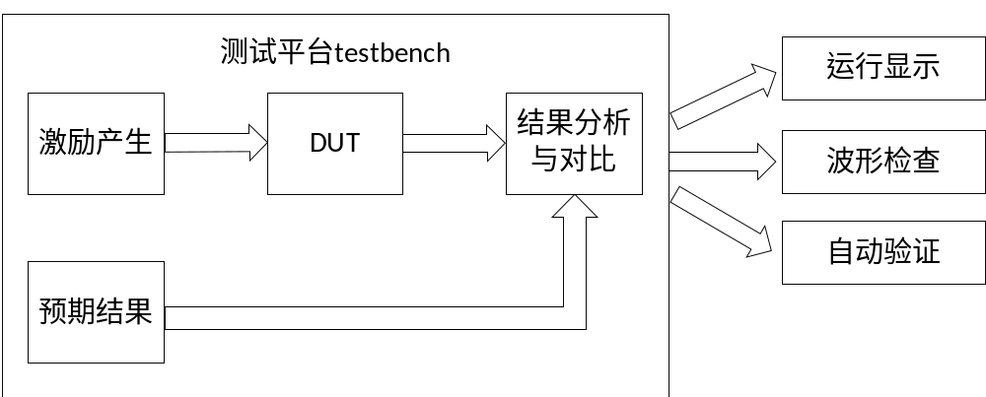
2.3 测试平台
一个典型的测试平台功能图如图所示。
测试平台是一个无输入有输出的HDL顶层调用模块，在模块化思想的指导下，可以采用结构化的方法实现测试模块的开发，将测试模块和待测模块进行分开设计。
Notes:
在测试平台的简单设计模式下，可以没有预期结果和结果自动反馈过程，测试平台仅对待测模块施加测试向量和控制信号，通过人在回路进行结果检查和判断；在复杂设计模式下，结合预期结果，仿真结果分析与对比功能将自动完成测试信号的输入和结果的验证工作。
测试向量的具体内容依据于待测模块的功能和性能的不同而各异，但一般来说，测试向量可以包括：时钟信号，值序列和重复信号等。

Slide 40
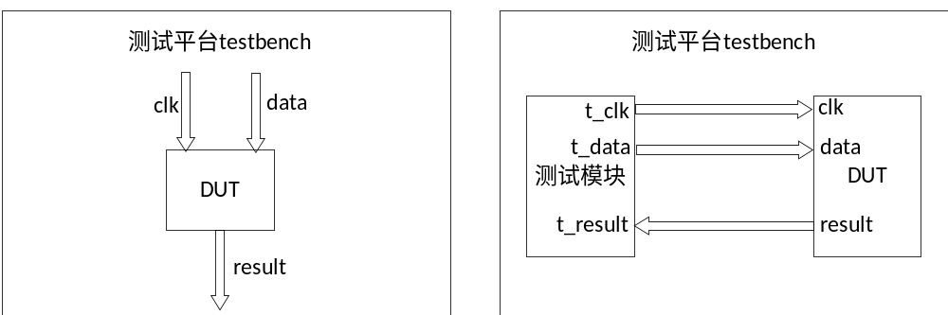
测试模块
测试模块实现激励信号产生和具体的测试功能，从本质上说，测试平台本身就是最顶层的一个测试模块。根据模块化实施的层次，对于测试模块的设计可以分为两种模式。
第一种模式，测试平台直接产生测试激励，并实例化待测模块，完成测试信号对接和测试结果输出及验证。如左图所示；
第二种模式，测试平台提供测试信号接口，具体的激励信号生成和测试结果输出及验证功能由模块化的测试模块完成，测试平台只负责调用（或实例化）各个待测模块及测试模块。如右图所示，测试平台提供两者间的信号交互方式。
Notes:
对于简单的待测模块，其测试向量的构成相对也简单，可以直接在测试平台中编写测试代码完成简单模块的仿真测试工作，代码结构紧凑；
对于复杂的待测模块，可以按照模块化的思想分层进行测试模块的设计和开发，同时也方便针对不同的应用场景，调用不同的测试案例以完成复杂待测模块的功能和性能的全方位验证工作。

Slide 41
测试模块
在测试模块中，一般可以用initial、always等过程块定义激励信号，使用task和function封装重复操作，使用系统任务和系统函数定义输出和显示格式。在激励信号的定制中，可以使用如下一些控制语句：if-else，for，forever，case，while，repeat，wait，disable，force，release，begin-end，fork-join等，这些控制语句一般只用在always，initial，function，task 等过程块中。

Slide 42
`timescale 1ns/1ns //定义仿真时间尺度
`include "dut.v" //包含待测模块源文件
`include "sigdata.v" //包含激励信号生成模块源文件
`include "verifdata.v" //包含监视验证模块源文件
module testtop; //仿真测试模块名，无端口列表
//各种输入、输出变量定义
wire clk; //激励信号：时钟
wire reset; //激励信号：重置
wire[7:0] data; //激励信号：测试向量
wire[7:0] result; //待测模块输出信号
//调用激励信号生成模块
sigdata sig(.rst(reset),.clk(clk),.data(data));
//调用待测试模块
dut m(.rst(reset),.clk(clk),.data(data),.result(result));
//调用监视验证模块
verifdata verif(.rst(reset),.clk(clk),.data(data),.result(result));
endmodule
Notes:
在本例中，顶层测试模块仅提供测试信号对接接口，具体激励信号产生和监视验证的功能在模块sigdata和verifdata中实现。

Slide 43
测试模块
对于基于Verilog的数字系统设计，依据于设计和综合的层次，仿真测试也可以在不同的抽象级别上实施，可以在功能（行为）级上进行，也可以在逻辑网表和门级结构上进行，分别被称为前（RTL）仿真，逻辑网表仿真和门级仿真。
如果门级结构与具体工艺技术对应起来，并加上布局布线引入的延迟模型，此时进行的仿真称为布线后仿真，其仿真结果更加接近实际电路的运行情况。但无论对应于哪一级别的待测对象，其仿真输入（测试激励）应该是一致的，并且对输出信号的预期值也应是一致的，以实现从行为级代码的逻辑仿真到布局布线后的时序仿真的结果的一致性评价。

Slide 44
时钟的建立
时钟信号是测试模块中的测试基准，是时序逻辑电路测试的基本时序控制方法，对于组合逻辑电路，虽然不包括时钟信号，也可以在测试模块中构造时钟信号，借助于always块等方式重复产生值序列和测试控制信号，使时钟信号成为测试控制的手段，为测试激励的输出提供了多样性。
时钟信号本身具有周期性重复的特点，具有无限循环特征的循环语句都可以用来生成时钟信号。在时钟信号的产生过程中，需要借助于延迟指令实现时钟信号周期的控制，延迟数值实际代表的逻辑仿真时间取决于时间尺度timescale的定义。
`timescale命令用来定义模块的时间单位和时间精度，同时也定义了仿真步长
（最小时间单位），在一个大型系统的设计过程中，可能包含多个timescale的
定义，仿真步长是所有参加仿真模块中由`timescale 指定的精度中最高（即时
间最短）的那个决定的。`timescale命令格式如下：
`timescale <时间单位> / <时间精度>
时间单位是用来定义模块中仿真时间和延迟时间的基准单位，时间精度用来申明该模块仿真时间的精确程度。在对延迟时间进行操作前，仿真系统会依据于时间单位和时间精度的比例关系对延迟时间进行取整操作，因此时间精度又可称为取整精度。时间精度至少和时间单位一样精确，时间精度的取值不能大于时间单位值。
在`timescale中用于说明时间单位和时间精度值的数字必须是整数，单位比例关系如下表所示。

Slide 45
时钟的建立
`define period 100
reg clk;
initial
begin
clk = 0;
forever
#(`period/2) clk = ~clk;
end
在利用forever产生时钟信号的例子中，通过延迟一半周期将时钟信号进行取反操作，将产生占空比为50%的时钟信号，注意在本例中需要给时钟信号赋初值，如果不赋初值，则时钟信号缺省值为高阻态z，经过取反操作后还是高阻态z，产生不了需要的波形信号。

Slide 46
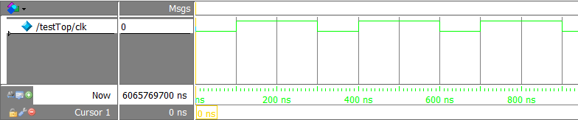
`define prehalf_period 100
`define posthalf_period 200
reg clk;
initial
begin
clk = 0;
end
always
begin
#`prehalf_period clk = ~clk;
#`posthalf_period clk = ~clk;
end
在本例中，利用always语句的重复性产生时钟信号，如果前半周期时长与后半周期时长不一致，将产生占空比不是50%的时钟信号，如本例中，占空比为66%。

Slide 47


预告
第三讲、Verilog高级语法
数据类型，运算符，条件语句
循环语句…
良好的设计习惯…

